Slide 1


SANEAMENTO AMBIENTAL: POLÍTICAS INTEGRADAS COM PARTICIPAÇÃO SOCIAL
Ernani Ciríaco de Miranda
Especialista em Infraestrutura Sênior
Diretor do Departamento de Articulação Institucional
Secretaria Nacional de Saneamento Ambiental Ministério das Cidades

Slide 2
CONSTITUIÇÃO FEDERAL
Todo o poder emana do povo, que o exerce por meio de representantes eleitos ou diretamente, nos termos desta Constituição.
(consta do Art. 1º)

Slide 3
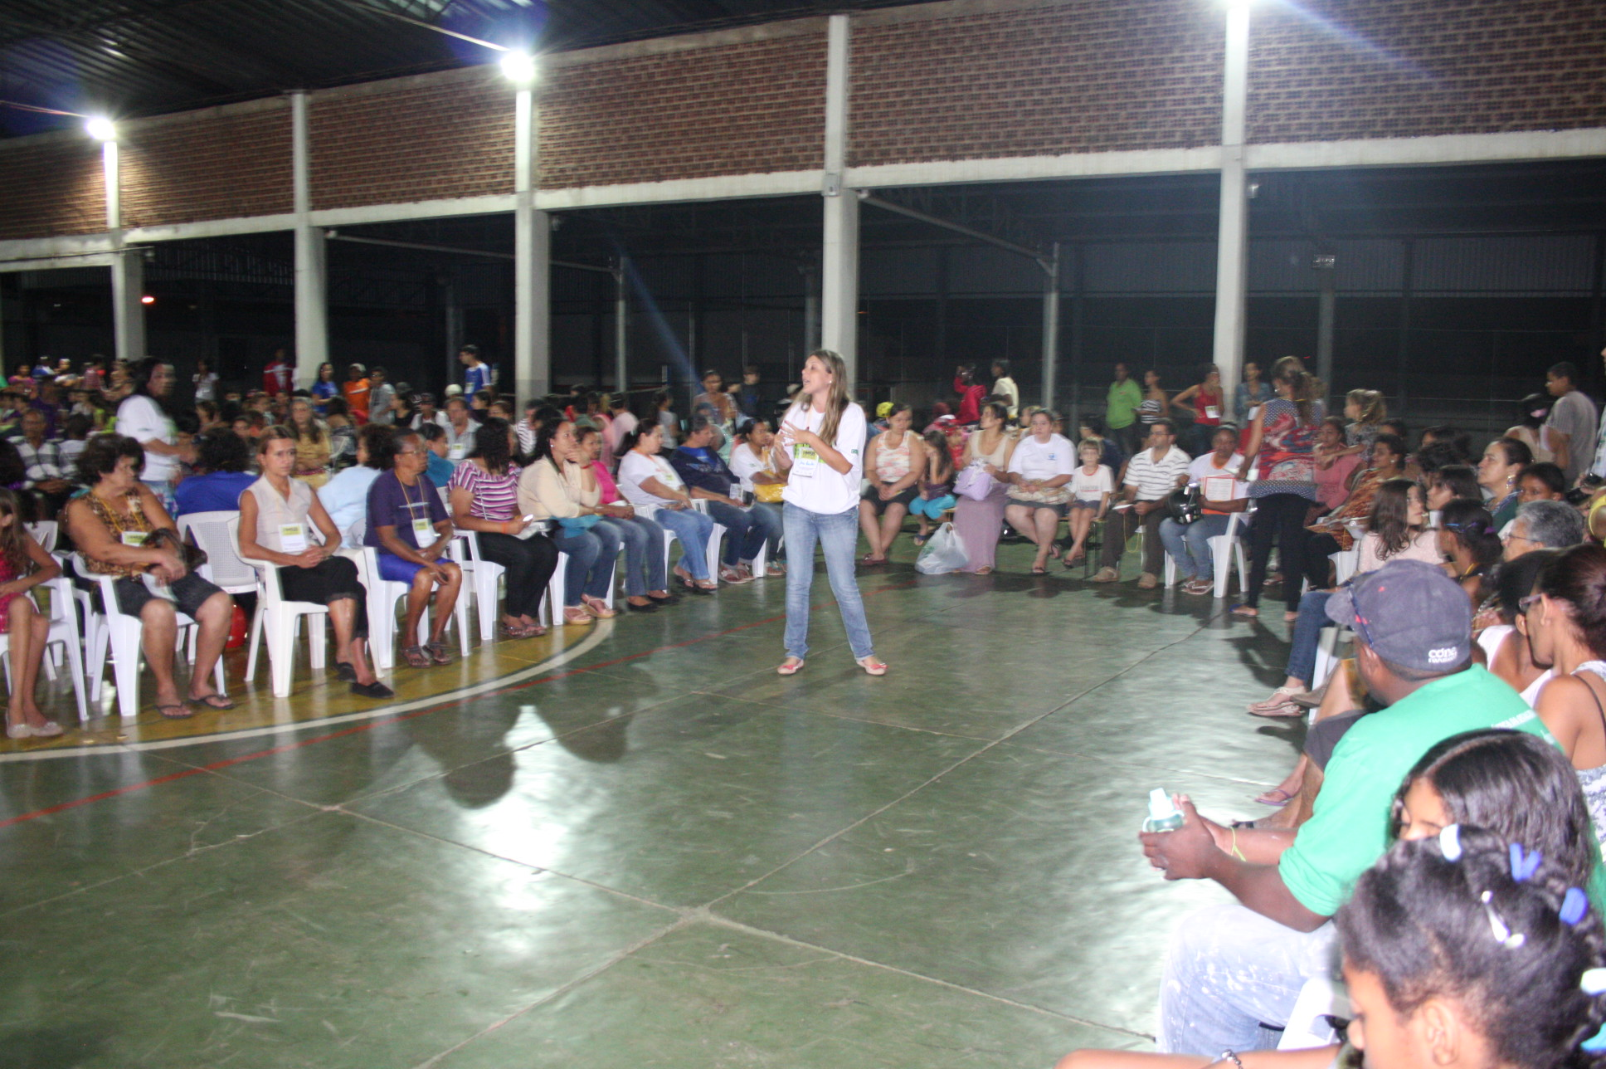
UBERABA – Reunião sobre o Plano Municipal de Saneamento
Notes:
3

Slide 4
LEI DO SANEAMENTO BÁSICO
Controle social: conjunto de mecanismos e procedimentos que garantem à sociedade informações, representações técnicas e participações nos processos de formulação de políticas, de planejamento e de avaliação relacionados aos serviços públicos de saneamento básico.

Slide 5
LEI DO SANEAMENTO BÁSICO
Controle social é um princípio fundamental e um dos instrumentos importante da política de saneamento básico.
O controle social nas atividades de planejamento, regulação e fiscalização dos serviços é condição de validade dos contratos que tenham por objeto a prestação de serviços públicos de saneamento.

Slide 6
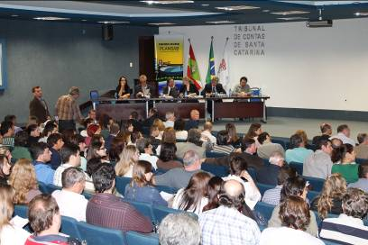
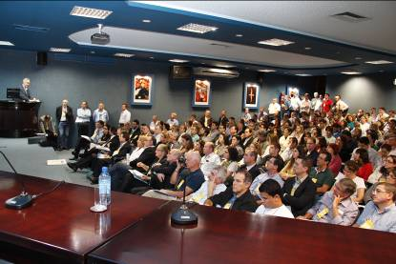
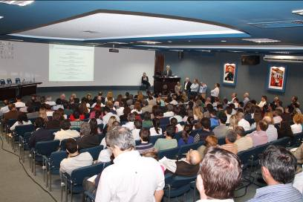
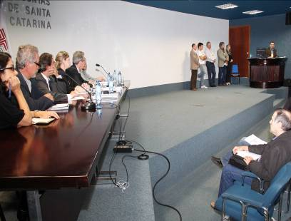

Slide 7
DECRETO 7.217/2010 – REGULAMENTA A LEI DO SANEAMENTO BÁSICO
Após 31 de dezembro de 2014, será vedado o acesso aos recursos federais ou aos geridos ou administrados por órgão ou entidade da União, quando destinados a serviços de saneamento básico, àqueles titulares de serviços públicos de saneamento básico que não instituírem, por meio de legislação específica, o controle social realizado por órgão colegiado.

Slide 8
ESCOPO
O órgão de controle social instituído deve contemplar os quatro componentes do saneamento básico: abastecimento de água potável, esgotamento sanitário, limpeza urbana e manejo de resíduos sólidos e drenagem e manejo das águas pluviais urbanas.

Slide 9
COMO INSTITUIR
Os titulares de serviços públicos de saneamento básico é que devem cumprir a condição de instituir, por meio de legislação específica, o controle social realizado por órgão colegiado.
“essencial que haja um ato legislativo instituindo o órgão, devendo o mesmo ato legislativo dizer sobre sua natureza colegiada, inclusive informando sobre a participação da sociedade civil”.

Slide 10
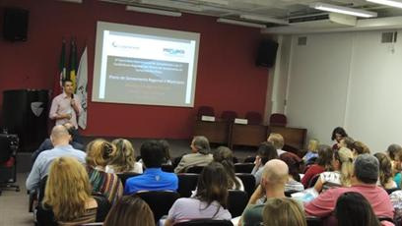
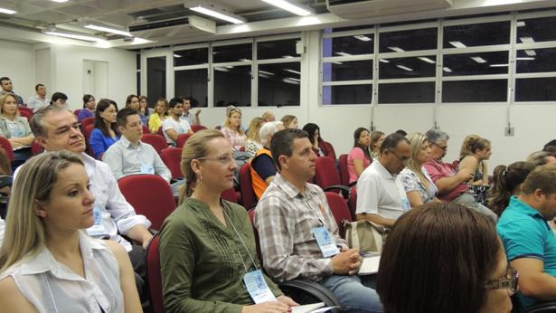
CONSÓRCIO PRO-SINOS - 1ª CONFERÊNCIA REGIONAL DOS PLANOS DE SANEAMENTO - NOVO HAMBURGO/RS

Slide 11
COMPETÊNCIAS
Pelo conceito de controle social previsto na LNSB podem ser sistematizadas as “competências que devem ter sua execução atribuída ao órgão colegiado de controle social como, no mínimo, a de se manifestar, mesmo no campo da mera opinião, sobre”:
Projetos de lei e de regulamento que tenham por objeto disciplinar aspectos da política de saneamento básico;
Propostas de atos de regulação, inclusive os relativos à revisão de tarifas e de outros preços públicos e aos parâmetros de qualidade dos serviços;
continua .......

Slide 12
COMPETÊNCIAS
Propostas de planos de saneamento básico, ou de planos setoriais previstos no caput do art. 19 da Lei 11.445/2007, ou de suas revisões ordinárias ou extraordinárias;
Minutas de editais e de contratos que tenham por objeto a prestação de serviços públicos de saneamento básico;
Relatórios periódicos de fiscalização e de avaliação dos serviços;
Investimentos, projetos, obras e demais intervenções relevantes para a boa prestação dos serviços públicos de saneamento básico.

Slide 13
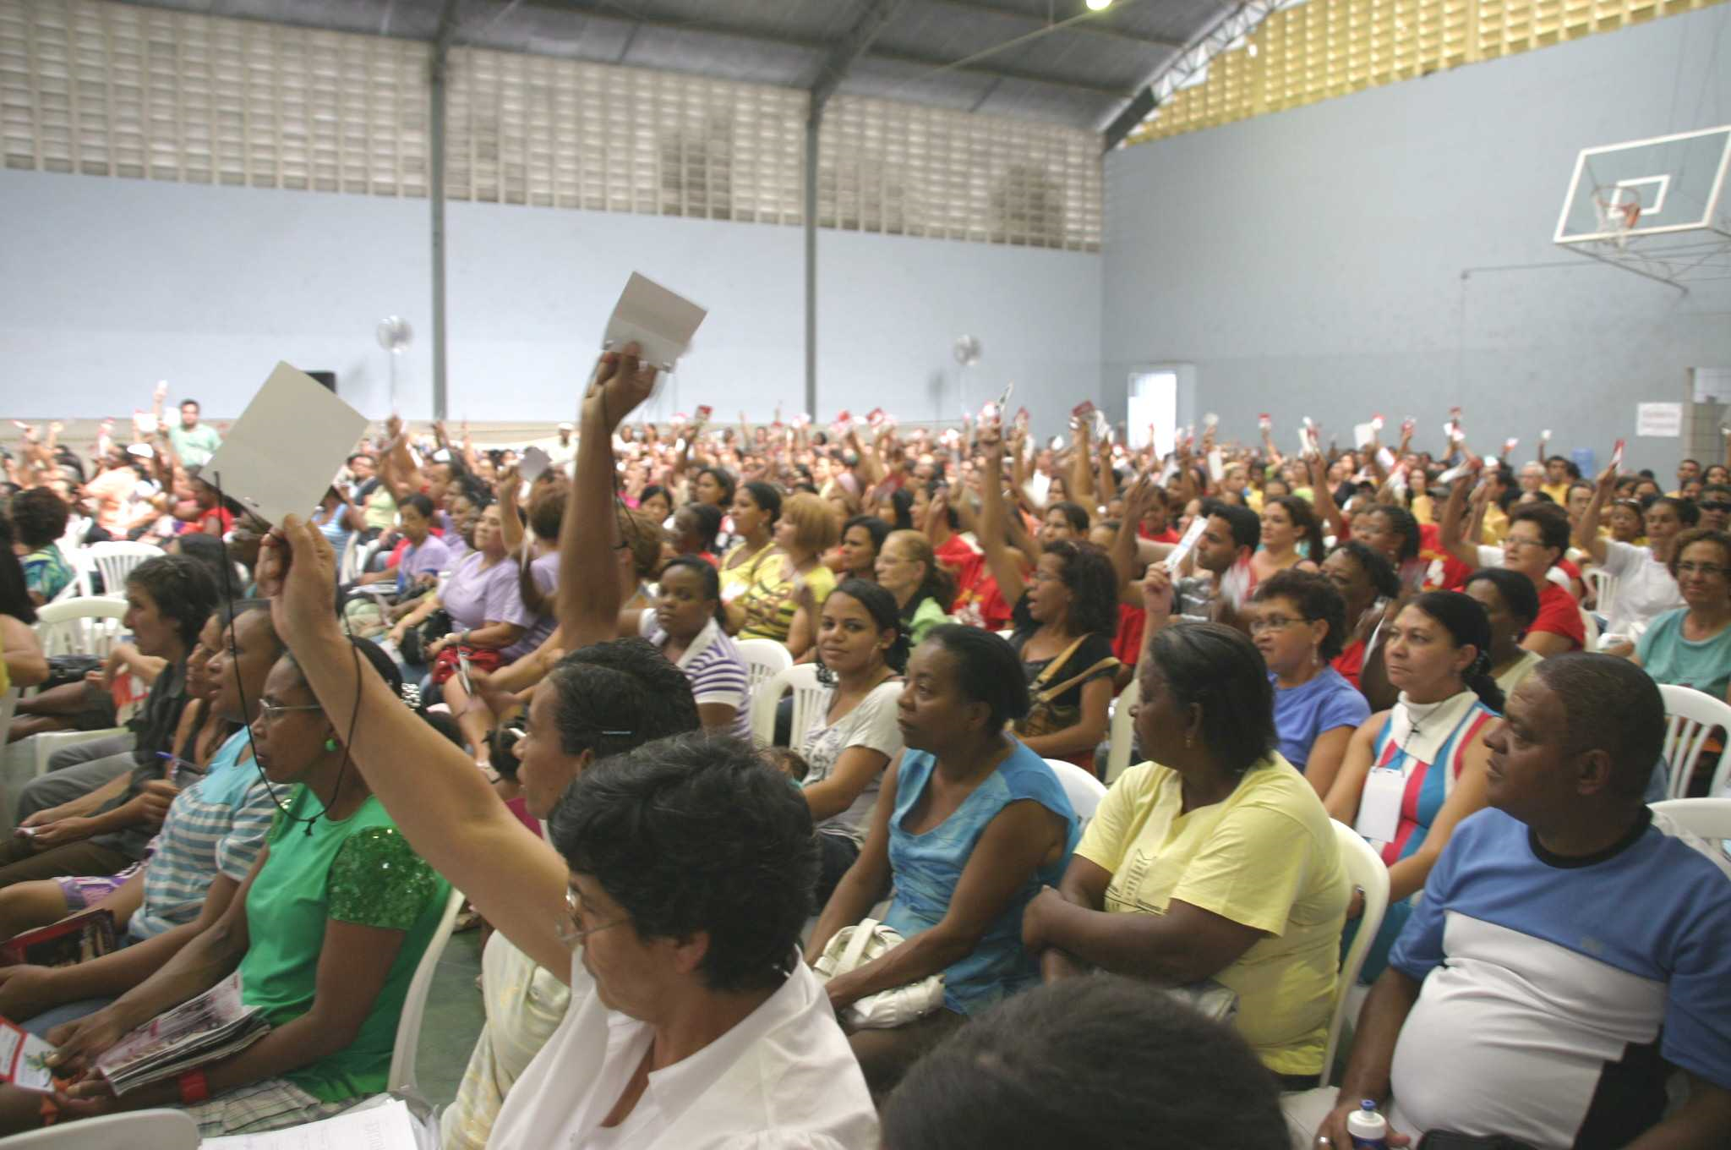
BELO HORIZONTE – Etapa Municipal da 4ª Conferência Nacional das Cidades

Slide 14
COMPOSIÇÃO
A composição do órgão colegiado de controle social deverá, minimamente, atender ao rol elencado no art. 47 da Lei 11.445/2007, assegurada a seguinte representação:
I - dos titulares dos serviços;
II - de órgãos governamentais relacionados ao setor de saneamento básico;
III - dos prestadores de serviços públicos de saneamento básico;
IV - dos usuários de serviços de saneamento básico;
V - de entidades técnicas, organizações da sociedade civil e de defesa do consumidor relacionadas ao setor de saneamento básico.

Slide 15
COMPOSIÇÃO
De forma a exemplificar as “categorias” listadas no art. 47 da Lei 11.445/2007, tem-se:
A representação do titular deve se dar mediante a previsão de que integra o órgão colegiado o próprio prefeito municipal ou um ou mais secretários municipais, ou autoridades equivalentes.
Os órgãos governamentais relacionados ao setor de saneamento básico podem ser da União ou do Estado. Nessas hipóteses, há que se saber, primeiro, se tais entes podem atender ao convite, porque a lei municipal não possui poder de vincular servidores ou órgãos ou entidades de outros entes federados.
continua .......

Slide 16
COMPOSIÇÃO
De forma a exemplificar as “categorias” listadas no art. 47 da Lei 11.445/2007, tem-se:
Prestador de serviços públicos é entendido como “o órgão ou entidade, inclusive empresa: a) do titular, ao qual a lei tenha atribuído competência de prestar serviço público; ou b) ao qual o titular tenha delegado a prestação dos serviços, observado o disposto no art. 10 da Lei no 11.445, de 2007” (art. 2º, inciso VIII, do Regulamento da LNSB).
continua .......

Slide 17
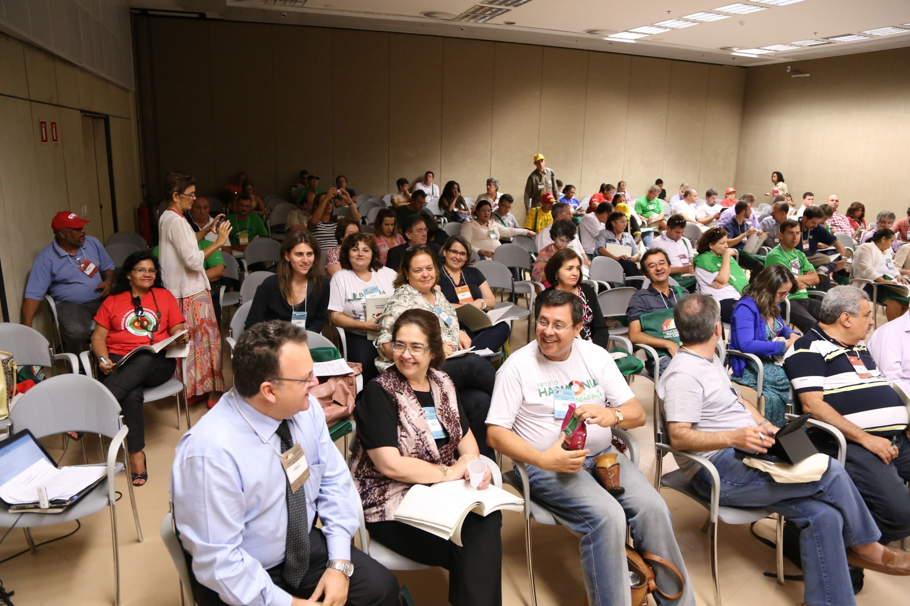
5ª Conferência Nacional das Cidades – Reunião que decidiu as cinco prioridades para a atuação da SNSA/MCIDADES

Slide 18
COMPOSIÇÃO
De forma a exemplificar as “categorias” listadas no art. 47 da Lei 11.445/2007, tem-se:
No caso dos usuários dos serviços, o corriqueiro é prever representantes dos usuários residenciais (geralmente representantes de associações de moradores), e, ainda, de usuários comerciais (por exemplo, representante da Associação Comercial) e de usuários industriais. Em poucos Municípios há previsão de outros tipos de usuários (por exemplo, entidades filantrópicas ou do terceiro setor). No geral, dada a prioridade ao usuário residencial, o número de seus representantes costuma ser equivalente, ou superior, aos representantes das outras categorias de usuários.
continua .......

Slide 19
COMPOSIÇÃO
De forma a exemplificar as “categorias” listadas no art. 47 da Lei 11.445/2007, tem-se:
Já os representantes de entidades técnicas, organizações da sociedade civil e de defesa do consumidor variam muito. O representante das entidades técnicas pode ser o representante local da Associação Brasileira de Engenharia Sanitária e Ambiental (ABES) ou do Conselho Regional de Engenharia e Arquitetura (CREA). Já os representantes de organizações da sociedade civil variam ainda mais, podendo ser desde representantes de entidades religiosas (por exemplo, Pastoral da Criança), até outras organizações do terceiro setor.
continua .......

Slide 20
COMPOSIÇÃO
De forma a exemplificar as “categorias” listadas no art. 47 da Lei 11.445/2007, tem-se:
Finalmente há a previsão das entidades de defesa do consumidor, as quais podem ser entidades da sociedade civil ou, mesmo, entidades que integram a Administração Municipal (este último é o caso dos Procons).

Slide 21
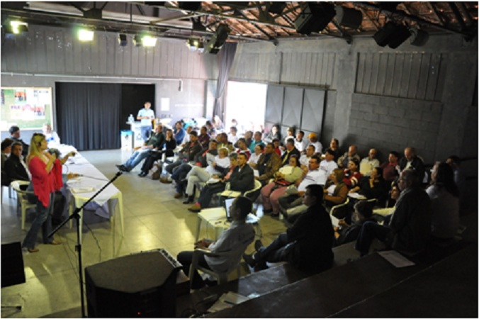
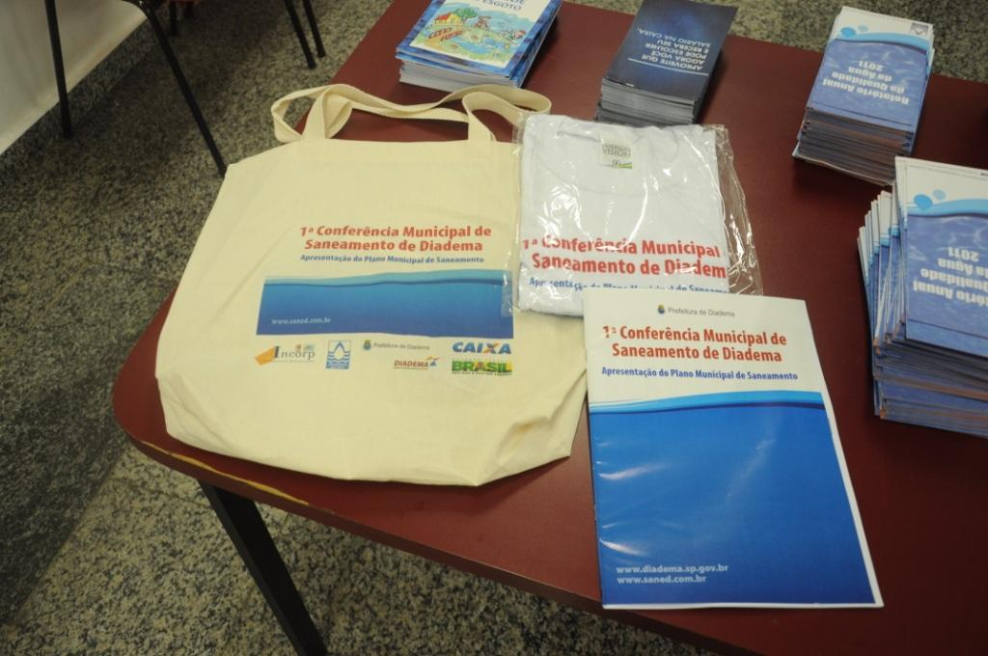
DIADEMA/SP – Mobilização Social para o Plano Municipal de Saneamento
DIADEMA/SP – Material da 1ª Conferência Municipal de Saneamento

Slide 22
ÓRGÃOS COLEGIADOS JÁ EXISTENTES
As funções e competências atinentes ao Controle Social dos serviços públicos de saneamento básico poderão ser exercidas por órgãos colegiados já existentes, com as devidas adaptações das leis que os criaram.
Por outro lado, o Conselho das Cidades publicou a Resolução Recomendada nº 80, que recomenda a criação de Conselhos Estaduais e Municipais das Cidades, pela possibilidade de haver uma maior articulação entre as diferentes políticas urbanas (a exemplo da moradia, do saneamento básico, da mobilidade urbana e do planejamento territorial).

Slide 23
AUTONOMIA
O órgão colegiado deve possuir autonomia mínima, a qual se configura mediante as previsões de que:
(i) suas reuniões são convocadas por quem o integra, não podendo depender, para se reunir, da vontade de terceiros;
(ii) a pauta das reuniões deve ser deliberada pelo próprio órgão colegiado, não podendo este apenas apreciar o que terceiros lhe enviem; e
(iii) as decisões do órgão colegiado não podem depender da ratificação, homologação ou concurso de terceiros que não o integrem.

Slide 24
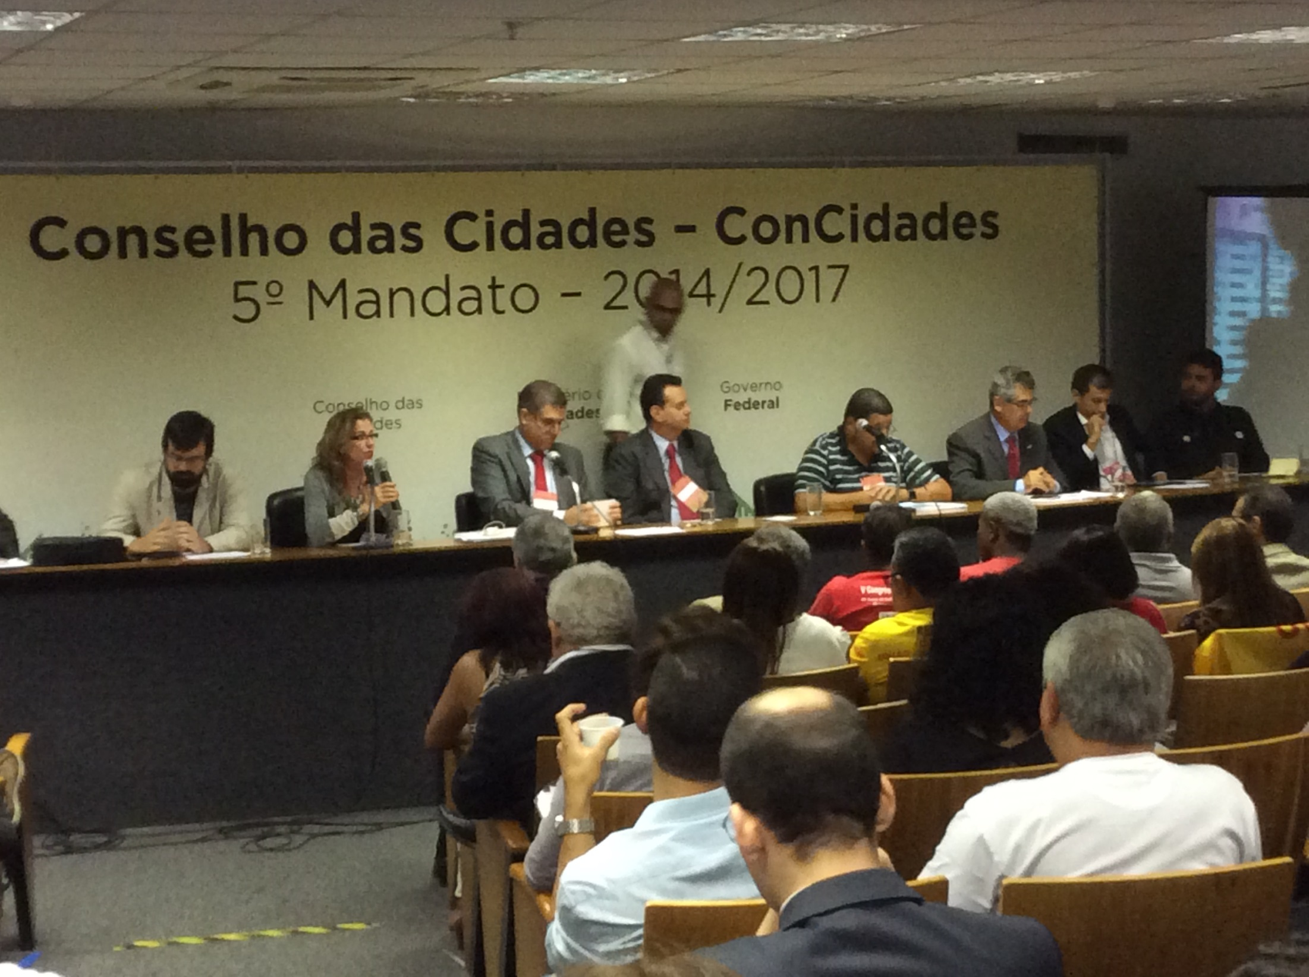
5ª Conferência Nacional das Cidades – Reunião que decidiu as cinco prioridades para a atuação da SNSA/MCIDADES

Slide 25
Obrigado!
ernani.miranda@cidades.gov.br
Secretaria Nacional de Saneamento Ambiental Ministério das Cidades

